Slide 1
KEHONOSAT
Observera att länkarna fungerar enbart i presentationsläget
Huomioi, että linkit toimivat vain esitystilassa

Slide 2
KEHONOSAKORTIT
Lataa tästä ja tulosta (PDF). Kortteja voidaan käyttää myös esim. muistipelinä.
Kehonosakortit

Slide 3
KEHONOSAPELIT

Slide 4
KEHONOSAPELI 1
OTA KOPPI
Kieli, osallisuus ja oppiminen -ohjelma 4-8-vuotiaille lapsille
  Esi- ja alkuopetuksen yhteistyönä toteutettiin yhteinen Ota koppi! ydinneliö koulutus, jonka lähtökohtana oli kielellisesti kehittävän ja kielitietoisen oppimisympäristön mallintaminen. Koulutusprosessissa mukana olleet esi- ja alkuopettajat sekä S2-opettajat ovat luoneet pedagogisia, konkreettisia, toiminnallisia menetelmiä suomi toisena kielenä - opiskelevien lasten arkeen esi- ja alkuopetuksessa.
  Paljon hyvää materiaalia eri teemoihin.

Slide 5
KEHONOSAPELI 2
Mikä kehonosa?

Slide 6
KIM-LEIKKI
Dokumenttikameralle asetetaan kuvia kehonosista. Oppilaille annetaan esim. 30 sekuntia katsoa kuva/sanoja. Tämän jälkeen opettaja poistaa yhden ja oppilaiden täytyy miettiä, mikä kuva/sana puuttuu.
Kuvia kehonosista löydät tämän linkin takaa: KEHONOSAKORTIT (pdf)

Slide 7
MUISTIPELI
Muistipeli on yhden tai useamman pelaajan peli, missä on tarkoitus löytää korttiparit nurin päin käännetyistä korteista mahdollisimman pienellä määrällä yrityksiä.
Pelin pelaamiseen tarvitaan korttipakka, jossa kutakin erilaista korttia (kuvaa) on kaksi kappaletta. Korttien selkäpuoli on kuitenkin kaikissa korteissa samanlainen. Kortit sekoitetaan ja asetetaan pöydällä nurin päin niin ettei pelaaja tiedä missä mikin kuva on. Peli alkaa ja jokaisella vuorolla käännetään kaksi mitä tahansa pöydällä olevaa korttia oikein päin. Mikäli käännettyjen korttien kuvat eivät ole samat, ne käännetään uudestaan nurin. Jos kuvat ovat samat, käännetyt kortit poistetaan pelistä.
Jos pelaajia on kaksi tai useampia, pelaajat kääntävät kortteja vuorollaan. Se pelaaja voittaa, joka on löytänyt eniten korttipareja kun pelipöytä on tyhjä. Säännöistä on muunnoksia mutta yleensä omalla vuorollaan parin löytänyt pelaaja saa myös jatkaa omaa vuoroaan.
Kehonosakortit muistipelin valmistamiseksi löydät täältä: KEHONOSAKORTIT

Slide 8
OPETTAJAJOHTOISIA LEIKKEJÄ KEHONOSIEN HARJOITTELUUN

Slide 9
POINT / OSOITUSLEIKKI
Opettaja sanoo suomeksi kehonosan ja oppilaan tulee osoittaa ko. kehonosaa kuvasta tai omasta kehosta.

Slide 10
MONSTERS / HIRVIÖT
Opettaja antaa oppilaille käskyjä sanomalla kehonosia ääneen. Oppilas piirtää osan vihkoonsa. Opettajan ei tarvitse edetä järjestyksessä ja hän voi myös antaa käskyn piirtää esimerkiksi kymmenen silmää, jos numerot ovat jo tuttuja. Voidaan toteuttaa myös pareittain tai niin, että piirrospaperi siirtyy seuraavalle oppilaalle yhden ruumiinosan jälkeen ja taas seuraavalle ja seuraavalle, kunnes jokaisen piirros palaa takaisin lähtöruutuun ja lopputuloksena on "hirviö".

Slide 11
KAPTEENI KÄSKEE…
Opettaja on kapteeni. Kun kapteeni sanoo ”kapteeni käskee...” ja kertoo jonkin määräyksen, muiden on toteltava. Jos kapteeni ei sano ”kapteeni käskee” ennen määräystään, pelaajat eivät saa totella. Jos joku pelaaja tottelee tässä tilanteessa, tai ei tottele silloin kun kapteeni sanoo ”kapteeni käskee”, tämä putoaa. Kun kaikki paitsi yksi pelaaja on pudonnut, putoamaton pelaaja jää uudeksi kapteeniksi. Leikki jatkuu, kunnes kaikki pelaajat ovat pudonneet pelistä.
Myös oppilaat voivat toimia kapteeneina.

Slide 12
SHAKE / RAVISTA
Ravista opettajan sanomaa kehonosaa. Voidaan testata, voidaanko ravistaa kahta kehonosaa samaan aikaan.

Slide 13
YHTEEN
Opettaja huutaa jonkin kehonosan sekä numeron ja oppilaat laittavat ko. kehonosat yhteen. Opettaja voi esimerkiksi huutaa: ”Kolme jalkaa!”. Voidaan myös pelata niin, että opettaja huutaa useamman kehonosan ”Kolme jalkaa, neljä päätä, kaksi kättä” ja oppilaat pyrkivät saamaan kaikki mainitut kehonosat lattiaan tai yhteen.

Slide 14
”LENNI HALUAA LEIKKIÄ” -leikki
Leikin ideana on, että istutaan ringissä tuoleissa ja opettaja sanoo:
”Lenni (pehmolelu) haluaa istua Mintun polven päällä” ja tämän jälkeen pehmolelu heitetään Mintulle, ja Minttu laittaa pehmolelun polvelleen…

Slide 15
SIIVOOJAT
LÄHDE: https://lukujaliikkuen.fi/siivoojat/
Ohjaaja kertoo kehonosan ja tavan, miten lapset alkavat siivota tilaa. Esim. “Lakaise jalkapohjilla lattiaa”, “Pyyhi sormenpäillä pölyt kirjahyllyn päältä korkealta”. Lapset voivat myös itse keksiä kehonosia, joilla siivotaan.
Opetusjärjestelyt
vapaasti tilassa
Tavoitteet
  Kognitiivinen:
  kehonosien tunnistaminen
  Motorinen:
  kehonhahmotus, eri tasoilla toimiminen, tasapaino
  Sosioemotionaalinen:
  ilo
Tavoitteiden arviointi
  Tunnistettiinko kehonosia?
  Hahmotettiinko tasot?
  Millainen oli tunnelma?

Slide 16
HIGH FIVE / YLÄVITONEN
Oppilaat muodostavat pareittain joukkueet. Opettaja kuulustelee sanoja suomesta ruotsiin tai toisin päin. Pari miettii ensin yhdessä kuiskaten ja kun he ovat varmoja vastauksestaan nostavat käden ylös. Jos vastaus on oikein, heitetään ylävitoset. Muut joukkueet saavat myös heittää ylävitoset, jos he olisivat vastanneet samoin.

Slide 17
KOSKETA KEHOLLA
Opettaja soittaa / soitetaan musiikkia. Kun musiikki loppuu, oppilaan tulee koskettaa ennalta sovitulla kehonosalla esim. pulpettia.

Slide 18
KYYKKYLEIKKI
Kerrataan tietyn aihepiirin sanastoa, esimerkiksi kehonosasanoja. Jos ope sanoo jonkin kehonosan, mene kyykkyyn. Jos sana ei liity vaatteisiin, ei tehdä mitään.

Slide 19
”TUNNISTA VIHJEESTÄ” -peli
Opettaja lukee vihjeen jonka perusteella oppilaiden pitää arvata mistä kehonosasta on kysymys.

Slide 20
PYYKKIPOIKALEIKKI
LÄHDE: https://lukujaliikkuen.fi/pyykkipoikaleikki/
Jokaisella lapsella on pyykkipoika. Ohjaaja sanoo kehonosan ja lapset laittavat pyykkipojan kiinni mainittuun kehonosaan itselle tai toiselle. Toistetaan monta kertaa. Lapset voivat myös itse keksiä kehonosia.
Opetusjärjestelyt
  pyykkipoikia
Vinkkejä
  Lapset voivat myös itse keksiä kehonosia.
Tavoitteet
  Kognitiivinen:
  kehonosien tunnistaminen ja nimeäminen
  Motorinen:
  hienomotoriikka, pinsettiote, kehonhahmotus
  Sosioemotionaalinen:
  oman ehdotuksen ääneen sanominen, toiseen koskeminen, kosketettavana oleminen
Tavoitteiden arviointi
  Tunnistettiinko kehonosia?
  Osattiinko nimetä kehonosia?
  Miten onnistui pyykkipoikien kiinnittäminen?
  Ehdotettiinko kehonosia?
  Pystyttiinkö olemaan kosketettavana?
  Pystyttiinkö koskettamaan?

Slide 21
LIIKUNTALEIKKEJÄ KEHONOSIEN HARJOITTELUUN

Slide 22
TYÖMAAKONEET
LÄHDE: https://lukujaliikkuen.fi/tyomaakoneet/
Lapset ovat työmaakoneita, jotka kuljettavat lastinaan hernepussia. Työmaakoneet liikkuvat vapaasti tilassa musiikin soidessa. Sovitaan liikkumistapa ja kehonosa, jonka päällä hernepussia kuljetetaan. Musiikin tauon aikana keksitään uusi kehonosa ja liikkumistapa.
Opetusjärjestelyt
  vapaasti tilassa
  hernepussit
  musiikkia
Tavoitteet
  Kognitiivinen:
  kehonosien tunnistaminen ja nimeäminen
  Motorinen:
  perusliikkumistaidot, kehonhahmotus, tasapainotaidot, avaruudellinen hahmottaminen
  Sosioemotionaalinen:
  oman ehdotuksen ääneen sanominen
Tavoitteiden arviointi
  Tunnistettiinko kehonosia?
  Osattiinko nimetä kehonosia?
  Miten onnistui tilassa liikkuminen toisten kanssa samanaikaisesti?
  Pysyikö hernepussi kehonosan päällä liikkeessä?
  Ehdotettiinko itse kehonosia ja liikkumistapoja?

Slide 23
UKKO NOOAN AAMUJUMPPA
Sävel: Ukko Nooa
Kädet ylös, kädet alas, kädet sivulle.
Ensin mennään kyykkyyn, sitten noustaan ylös.
Kädet ylös, kädet alas, kädet sivulle.
Hyppää eteen, hyppää taakse, hyppää paikalla.
Taivu sitten eteen, taivu myöskin taakse.
Hyppää eteen, hyppää taakse, hyppää paikalla.
Kädet auki, kädet nyrkkiin, sormet haralleen.
Käännä kädet sisäänpäin, käännä kädet ulospäin.
Kädet auki, kädet nyrkkiin, sormet haralleen.

Slide 24
TERVEHDI YSTÄVÄÄSI -leikki
Leikin ideana on, että opettaja laittaa musiikin soimaan jolloin oppilailla on lupa liikkua luokassa, kun musiikki pysähtyy, opettaja sanoo esimerkiksi ”Tervehdi kaveriasi oikealla kyynärpäällä”. Tervehdyksen jälkeen musiikki alkaa taas soida …

Slide 25
TUNNISTA
Tarkoitus on harjoitella tunnistamaan tietyt sanat puheesta. Liikkeet voi päättää itse.
  Opettaja luettelee erilaisia sanoja, esimerkiksi KEHONOSIA. Kun oppilas kuulee kehonosan, hänen on hypättävä. Kun oppilas puolestaan kuulee jonkin muun sanan, hänen on mentävä kyykkyyn. Opettaja voi ottaa sanoja useammasta eri aiheesta, myös sellaisia, joita oppilas ei ole kuullut.

Slide 26
PARITEHTÄVÄT

Slide 27
AJATUSTENLUKIJA
Pari ajattelee jotakin harjoiteltua sanaa. Toinen arvaa, mitä hän ajattelee. Vaatii rehellisyyttä pelaajilta: on hyvä painottaa, ettei sanaa saa muuttaa kesken kaiken.

Slide 28
READ MY LIPS / HUULILTA LUKEMINEN
Työskennellään pareittain. Toinen oppilas muodostaa huulillaan sanan ja toinen oppilas yrittää lukea sen huulilta.

Slide 29
LAULUJA KEHONOSIEN HARJOITTELUUN

Slide 30
LAULUJA KEHONOSIEN HARJOITTELUUN
Pää, olkapää, peppu, polvet, varpaat
Peikkolan aamujumppa
Pikku Myyn aamujumppa
Kielinuppu: viisi aistia
Soo-soo-sormet
Kapteeni käskee
Sormilaulu
Sormilaulu 2
Piiri pieni pyörii
Pienet sammakot
Sormileikki (Finnish finger family)
Sormileikki (Ti-Ti Nalle)

Slide 31
UKKO NOOA
LÄHDE: https://lukujaliikkuen.fi/ukko-nooa/
Lauletaan Ukko-Nooan sävelellä: “Kädet ylös, kädet alas, kädet sivulle. Ensin kädet ristiin, sitten kädet rastiin. Kädet ylös, kädet alas, kädet sivulle.” Leikitään laulun mukana.
Opetusjärjestelyt
  vapaasti tilassa
Tavoitteet
  Kognitiivinen:
  käsitteiden ylös, alas ja sivulle hahmottaminen
  Motorinen:
  keskilinjan ylittäminen
  Sosioemotionaalinen:
  ilo, yhteisessä rytmissä pysyminen
Tavoitteiden arviointi
  Osattiinko leikkiä laulun mukaisesti?
  Millainen oli tunnelma?

Slide 32
REVONTULITANSSI (rytmileikki)
1.Pakkanen käsiä paukuttaa,taivaan neitiä tansittaa. Uu-uu-uu-uu,revontulihuivia hulmuttaa.Uu-uu-uu-uu,kantapää iskee lattiaa. A-aa,A-aa,A-aa___,A-aa,A-aa A-aa____
2. Pakkanen reisiä paukuttaa,taivaan neitiä tanssittaa.Uu-uu-uu-uu,revontulihuivia hulmuttaa.Uu-uu-uu-uu,kantapää iskee lattiaa.A-aa,A-aa,A-aa____,A-aa,A-aa,A-aa___
3.Pakkanen jalkoja paukuttaa,taivaan neitiä tanssittaa.uu-uu-uu-uu,revontulihuivia hulmuttaa.Uu-uu-uu-uu,kantapää iskee lattiaa.A-aa,A-aa,A-aa___,A-aa,A-aa,A-aa___
SÄVEL: REVONTULILEIKKI
LEIKIN IDEA: Revontulileikki päiväkotiryhmän esittämänä

Slide 33
LORUT JA RYTMILEIKIT KEHONOSIEN HARJOITTELUUN

Slide 34
LORU 1
Silmä, silmä, nenä, suu
poski, poski, leukaluu.
Käsi, käsi, massu, napa,
jalka, jalka, varpahat.
Silmä, silmä, nenä, suu
niihin äiti rakastuu!
-> silitellään samalla lorunmukaisia kohtia

Slide 35
LORU 2
Tapu, tapu, tap...tapu, tapu, tap
lapsi pieni, lapsi pieni taputtaa..
Tapu tapu tap...tapu, tapu tap
pienet kädet, pienet kädet taputtaa.
Pum pum pum...pum pum pum,
lapsi pieni, lapsi, pieni rummuttaa.
Pum pum pum...pum pum pum,
puuromassu, puuromassu pullottaa.
Tömps tömps tömps...tömps, tömps, tömps
lapsi pieni, lapsi pieni tömistää,
Tömps tömps tömps...tömps, tömps, tömps
pienet jalat, pienet jalat tömistää.

Slide 36
LORU 3
Keisari kiertää kartanoa (piirrä ympyrää kasvojen ympäri)
Keisari kiertää kartanoa (sivele ympyrä toiseen suuntaan)
Katsoo ikkunasta (sivele silmäluomea)
Katsoo akkunasta (sivele toista silmäluomea)
Painaa nappia (paina nenää)
Pyyhkii jalat (pyyhi kahdella sormella nenänalustaa)
Ja astuu sisään (laita sormi suuhun)

Slide 37

LORU SORMISTA
Peukaloputti saaviin putosi,
Suomensotti sen pelasti
Lonkermanni sen kehtoon peitti
Kultaralli sen tuuditti.
Pikkurilli tahtia löi ja kaikella tavalla metelöi.

Slide 38
TAIKALAATIKON NIMET
LÄHDE: https://lukujaliikkuen.fi/taikalaatikon-nimet/
Jokainen lapsi käy vuorollaan hakemassa Taikalaatikosta nimikorttinsa ja tulee piiriin istumaan. Lapsi saa valita mihin kehonosaan hänen nimeään taputetaan. Taputetaan nimeä rytmissä niin kauan kunnes seuraava lapsi tulee Taikalaatikolta piiriin. Kun kaikki lapset ovat piirissä, käydään jokaisen lapsen nimi taputtaen läpi.
Opetusjärjestelyt
  piirissä
  Taikalaatikko (Katso Taikalaatikko-ohje)
  jokaisen lapsen nimi kirjoitettuna erilliselle paperille suuraakkosin
Tavoitteet
  Kognitiivinen:
  nimien oppiminen, oman nimen kirjoitusasun tunnistaminen, kehonosien nimeäminen
  Motorinen:
  rytmittäminen, kehonhahmotus
  Sosioemotionaalinen:
  vuoron odottaminen, oman valinnan ääneen sanominen, muut toistavat minun nimeäni!, yhteisen rytmin kuuleminen ja siinä pysyminen
Tavoitteiden arviointi
  Keksittiinkö kehonosia?
  Osattiinko nimetä kehonosia?
  Miten onnistui rytmittäminen?
  Jaksettiinko odottaa omaa vuoroa?
  Uskallettiinko sanoa ääneen oma valinta?

Slide 39
TALVINEN LIIKUNTALORU
Liisa nukkui, näki unta: (laitetaan kädet silmille)
yöllä satoi paljon lunta!( tehdään käsillä lumisadetta ylhäältä alas)
Kinos kasvoi, kasvoi pilviin asti, (nostetaan kädet ylös ja seistään varpaillaan)
Liisa juoksi nopeasti.(juostaan paikallaan)
Palloin pyörein pehmein, (tehdään käsillä pallon muotoja)
rakensi hän lumimuurin. (taputellaan käsin lumimuuria edessä)
Liisa heräs unestaan (venytellään)
muisti lumilinnojaan (laita kädet pään päälle)
ulos juoksi nopeasti (juostaan paikallaan)
Lunta olikin vain polviin asti! (näytetään polviin)

Slide 40
KEHONOSIIN LIITTYVÄT SADUT JA KIRJAT

Slide 41
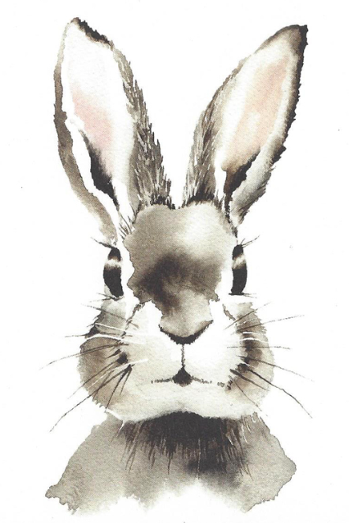

KETTU JA JÄNIS –satu
(satu suuhun liittyen)
https://papuri.papunet.net/lue/21/d7eeddae7909537d8668ae78586f235e/#/

Slide 42
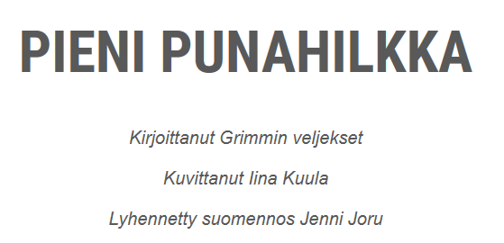
LÄHDE: https://iltasatu.org/lue-selaimessa/?id=531

Slide 43
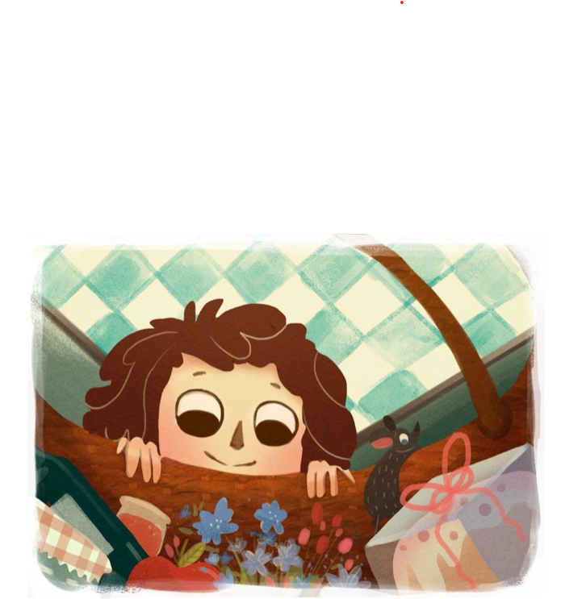
Olipa kerran kiltti ja suloinen pieni tyttö, josta kaikki pitivät. Erityisen paljon häntä rakasti hänen vanha isoäitinsä, joka oli kutonut tytölle punaisen viitan, jossa oli huppu. Tyttö käytti sitä aina, ja sen vuoksi kaikki kutsuivatkin häntä pieneksi Punahilkaksi.
Eräänä aamuna pienen Punahilkan äiti kutsui Punahilkan luokseen keittiöön ja sanoi: ”Isoäitisi on hyvin sairas. Ota tästä kakkua ja viiniä ja vie ne hänelle, jotta hän tervehtyisi, mutta muista, ettet saa poiketa polulta, sillä metsä on hyvin vaarallinen!” Punahilkka lupasi, ettei hän poikkeaisi polulta ja hänen äitinsä pakkasi kakun ja viinin pajukoriin. Pieni punahilkka puki päälle punaisen viittansa, nosti korin käsivarrelleen ja lähti kohti isoäidin mökkiä.

Slide 44
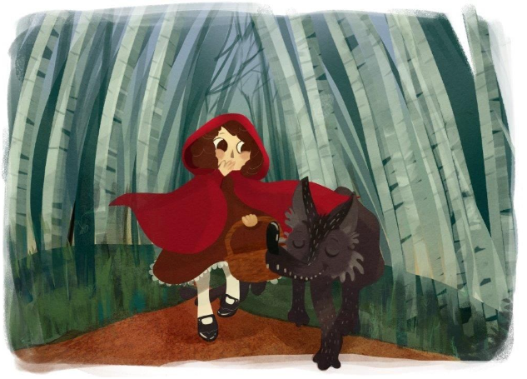
Eräänä aamuna pienen Punahilkan äiti kutsui Punahilkan luokseen keittiöön ja sanoi: ”Isoäitisi on hyvin sairas. Ota tästä kakkua ja viiniä ja vie ne hänelle, jotta hän tervehtyisi, mutta muista, ettet saa poiketa polulta, sillä metsä on hyvin vaarallinen!” Punahilkka lupasi, ettei hän poikkeaisi polulta ja hänen äitinsä pakkasi kakun ja viinin pajukoriin. Pieni punahilkka puki päälle punaisen viittansa, nosti korin käsivarrelleen ja lähti kohti isoäidin mökkiä.
Isoäidin mökki oli naapurikylässä. Polku isoäidin mökille kulki synkän metsän halki. Matka taittui joutuisasti ja aurinko paistoi polulle iloisesti suurten puiden oksien lomasta. Äkkiä metsästä astui polulle suuri harmaaturkkinen Susi.
– Hyvää päivää, pieni Punahilkka, minne matka? Susi kysyi kohteliaasti. ​
– Hyvää päivää! Olen viemässä kakkua ja viiniä sairaalle isoäidilleni, jotta hän vahvistuisi ja tervehtyisi, Punahilkka vastasi.​
Punahilkka ei ollut koskaan aikaisemmin nähnyt sutta, joten häntä ei pelottanut. Susi taas oli hyvin, hyvin nälkäinen, sillä se ei ollut syönyt mitään kolmeen päivään. ”Jos nyt toimin ovelasti, saan syödä sekä isoäidin että Punahilkan”, ajatteli susi, ja lipoi kieltään.

Slide 45
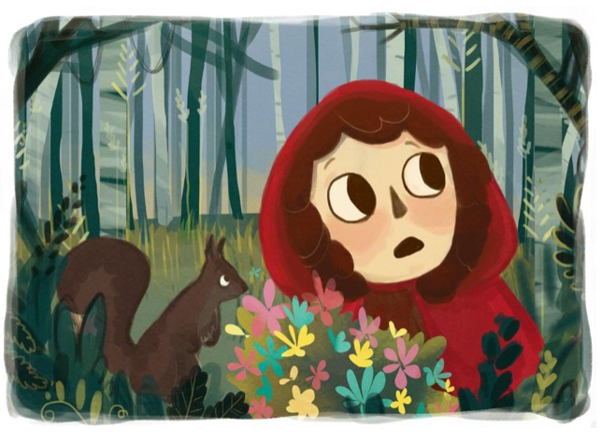
– Isoäitisi ilahtuu varmasti, kun hän saa kakkua ja viiniä, mutta eikö hän ilahtuisi vielä enemmän, jos poimisit hänelle sievän kukkakimpun? Katsohan: tuossa polun laidassa kasvaa kauniita kukkia, susi sanoi.
Punahilkka muisti kyllä, mitä hänen äitinsä oli sanonut, mutta polun laidassa kasvoi metsäorvokkeja ja vähän matkan päässä puiden alla kieloja ja pienellä aukiolla vielä taivaansinisiä lemmikkejäkin. Punahilkka laski korin maahan ja taittoi orvokin, sitten toisen ja vielä kolmannenkin. Pian Punahilkka oli unohtanut äitinsä varoitukset.

Slide 46
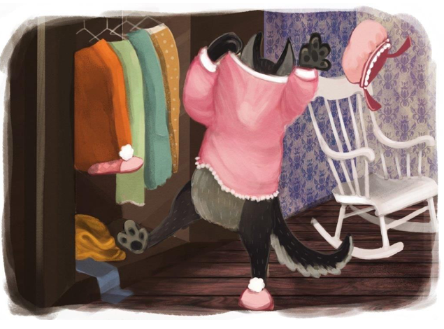
Susi sen sijaan juoksi metsään ja suoraan isoäidin mökille ja koputti oveen, kop kop.
– Kuka siellä? huusi isoäiti.​
– Minä täällä, pieni Punahilkka, toin sinulle kakkua ja viiniä, jotta vahvistuisit ja tulisit terveeksi, kimitti susi Punahilkaksi tekeytyen. ​
– Tule vain sisään, olen liian sairas noustakseni vuoteesta. Ovi ei ole säpissä, isoäiti kehotti. Susi loikki suoraan isoäidin vuoteen ääreen ja syödä hotkaisi isoäidin suihinsa. Sitten se pukeutui isoäidin yömyssyyn ja aamutakkiin ja kävi vuoteeseen peiton alle odottamaan Punahilkkaa.

Slide 47
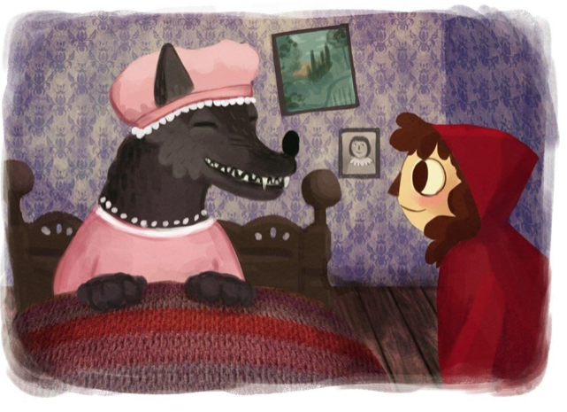
Sillä välin Pieni Punahilkka oli poiminut sievän kukkakimpun. Hän huomasi, että aurinko oli jo korkealla, joten hän kiireen vilkkaa palasi polulle, nosti korin käsivarrelleen. Punahilkka kiirehti juoksujalkaa isoäidin mökille ja koputti oveen, kop kop.
– Kuka siellä? huusi isoäidin pehmeää ääntä matkiva susi.​
– Minä täällä, pieni Punahilkka, toin sinulle kakkua ja viiniä, jotta vahvistuisit ja tulisit terveeksi, vastasi Punahilkka. ​
– Tule vain sisään, olen liian sairas noustakseni vuoteesta. Ovi ei ole säpissä, susi kehotti. Punahilkka astui mökkiin ja kävi isoäidin vuoteen vierelle. ​
– Tule tänne viereeni, susi kehotti. Punahilkka nosti korin ja kukat pöydälle, kohotti tilkkutäkkiä ja nousi isoäidin suurelle sängylle. Isoäiti näytti vain kovin oudolta yöpaidassaan. ​

Slide 48
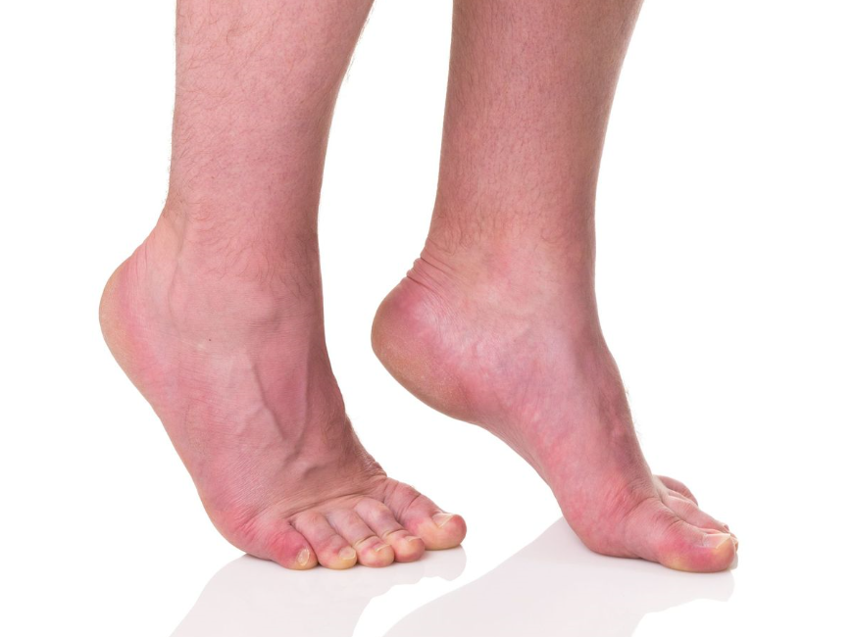

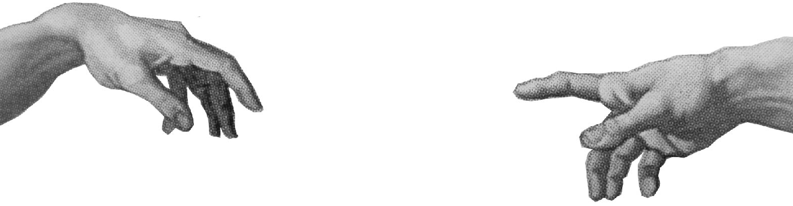
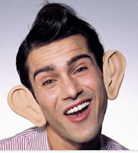

– Miksi sinulla on noin suuret jalat? Punahilkka kysyi.​
– Jotta voisin juosta kovempaa, vastasi susi.​
– Miksi sinulla on noin suuret kädet? Punahilkka kysyi.​
– Jota voisin halata sinua paremmin, vastasi susi.​
– Miksi sinulla on noin suuret korvat? Punahilkka kysyi.​
– Jotta voisin kuulla sinut paremmin, vastasi susi.​

Slide 49
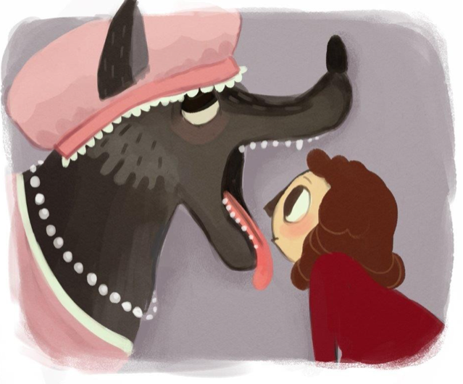
– Miksi sinulla on noin suuri suu? Punahilkka kysyi.
– Jotta voisin SYÖDÄ sinut paremmin, susi vastasi, syödä hotkaisi punahilkan yhtenä suupalana ja kävi kylläisenä nukkumaan ruokalevolle.
Ohi kulkeva metsänvartija kuuli suden kuorsauksen ja mietti huolestuneena, mikä vanhaa isoäitiä vaivasi, kun hän noin kovasti kuorsasi. Hän koputti oveen kop kop, mutta kukaan ei vastannut. Isoäidin ovi ei ollut säpissä. Metsänvartija astui hiljaa sisään ja löysi syvässä unessa kuorsaavan suden isoäidin sängystä.

Slide 50
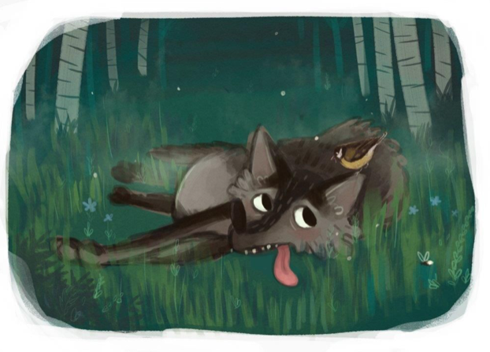
Metsänvartija arvasi heti, mitä oli tapahtunut. Hän otti vyöltään puukon ja leikkasi suden vatsan auki, ja voi ihmettä! Punahilkka ja isoäiti kömpivät esiin suden vatsasta vahingoittumattomina! He syleilivät kiitollisena toisiaan ja metsänvartijaa. Sillä välin, kun isoäiti nautti vahvistavaa kakkua ja viiniä metsänvartija ja Punahilkka täyttivät suden vatsan raskailla kivillä, ompelivat sen kiinni ja veivät suden takaisin metsään.

Slide 51
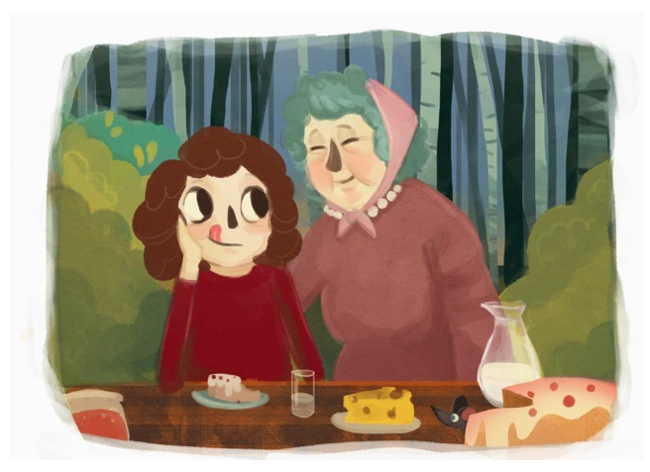
Siitä päivästä lähtien susi ei koskaan enää vaaninut ketään metsäpolulla. Isoäiti vahvistui ja tuli aivan terveeksi, ja pieni Punahilkka kuunteli siitä lähtien äitinsä ohjeet, eikä enää koskaan poikennut polulta. ​
Sen pituinen se.

Slide 52
MITEN AISTIT TOIMIVAT -kirja
Hauska luukkukirja hieman isommille, tiedonjanoisille lapsille. Kuka sanoi että tietokirjan pitäisi olla tylsä? Tässä kirjassa yhdistyvät pohdinta, tieto ja oma tekeminen. Luukkujen taakse on kätketty näppäriä tiedonrippuja eri aisteista. Oppilaat voivat yhdessä pohtia kysymyksiä ensin opettajan kanssa, sitten läpän alta voi katsoa (yhdessä dokumenttikameran kautta) miten se juttu oikeasti menikään.
Kirjassa on kuusi aukeamaa täynnä kysymysluukkuja.
Makupala kirjasta Miten aistit toimivat: silmät

Slide 53
LIIKUNTALEIKKEJÄ
Tämän linkin takaa löydät paljon erilaisia liikuntaleikkejä, joissa on tärkeää leikkiin osallistumisen kannalta, että tuntee kehonosat nimeltä.
TAIDON LEIKKIOPAS

Slide 54
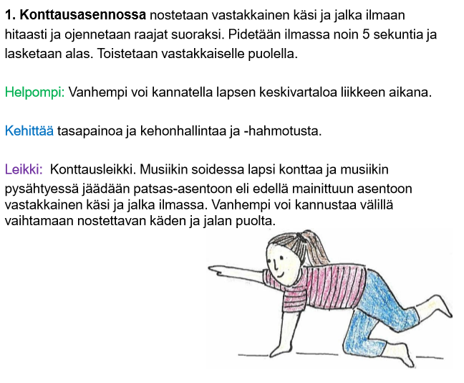
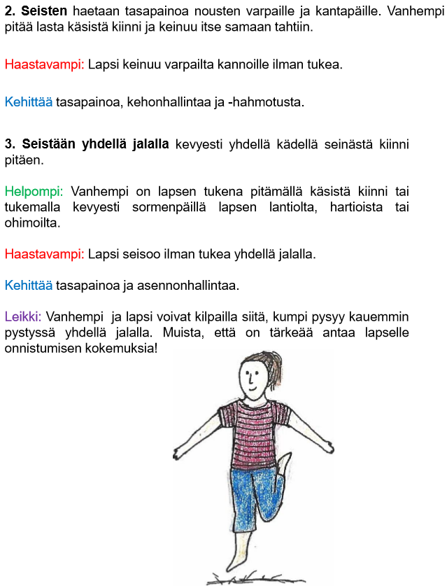
AAMUJUMPPA (käsi-jalka-varpaat-kantapää)
LÄHDE: https://www.theseus.fi/bitstream/handle/10024/41546/Minahanosaan.pdf?sequence=1

Slide 55
ESIMERKKEJÄ VALMIISTA TUNTISUUNNITELMISTA

Slide 56
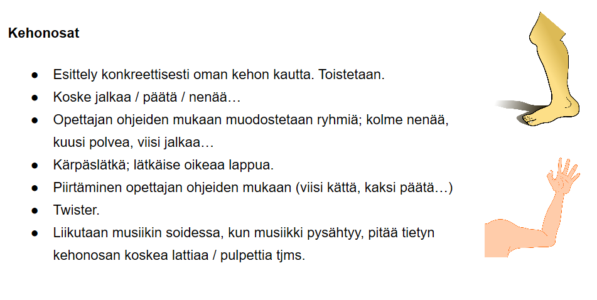
VALMIS TUNTISUUNNITELMA

Slide 57
VALMIS TUNTISUUNNITELMA
Aihe: kehonosat suomeksi
Taso: 1.-2.lk (ei vaadi lukutaitoa)
Tunnin aloitus: laululeikki Pää, olkapää, peppu…
  Pää olkapää peppu
Esittely konkreettisesti oman kehon kautta: Kehonosaleikki
  Mikä kehonosa
Kapteeni käskee-harjoitus yhdessä
Kropparyhmät open ohjeiden mukaan: esim. kolme nenää, kaksi kättä..
Sijoita vartalon osat oikein parin kanssa (kuva- & tekstikortit)
Loppulaulu: kts. Lauluja kehonosien harjoitteluun (dia 14)

